Slide 1


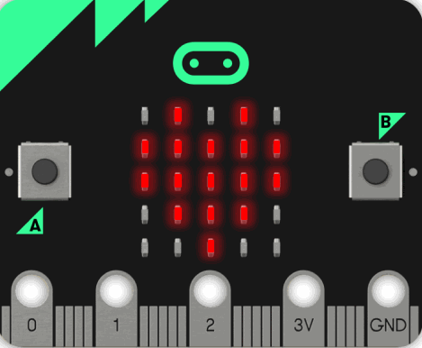
الوحدة الثالثة
البرمجة بواسطة المايكروبت Micro bit
الدرس الثاني
المتغيرات و التكرارات

Slide 2

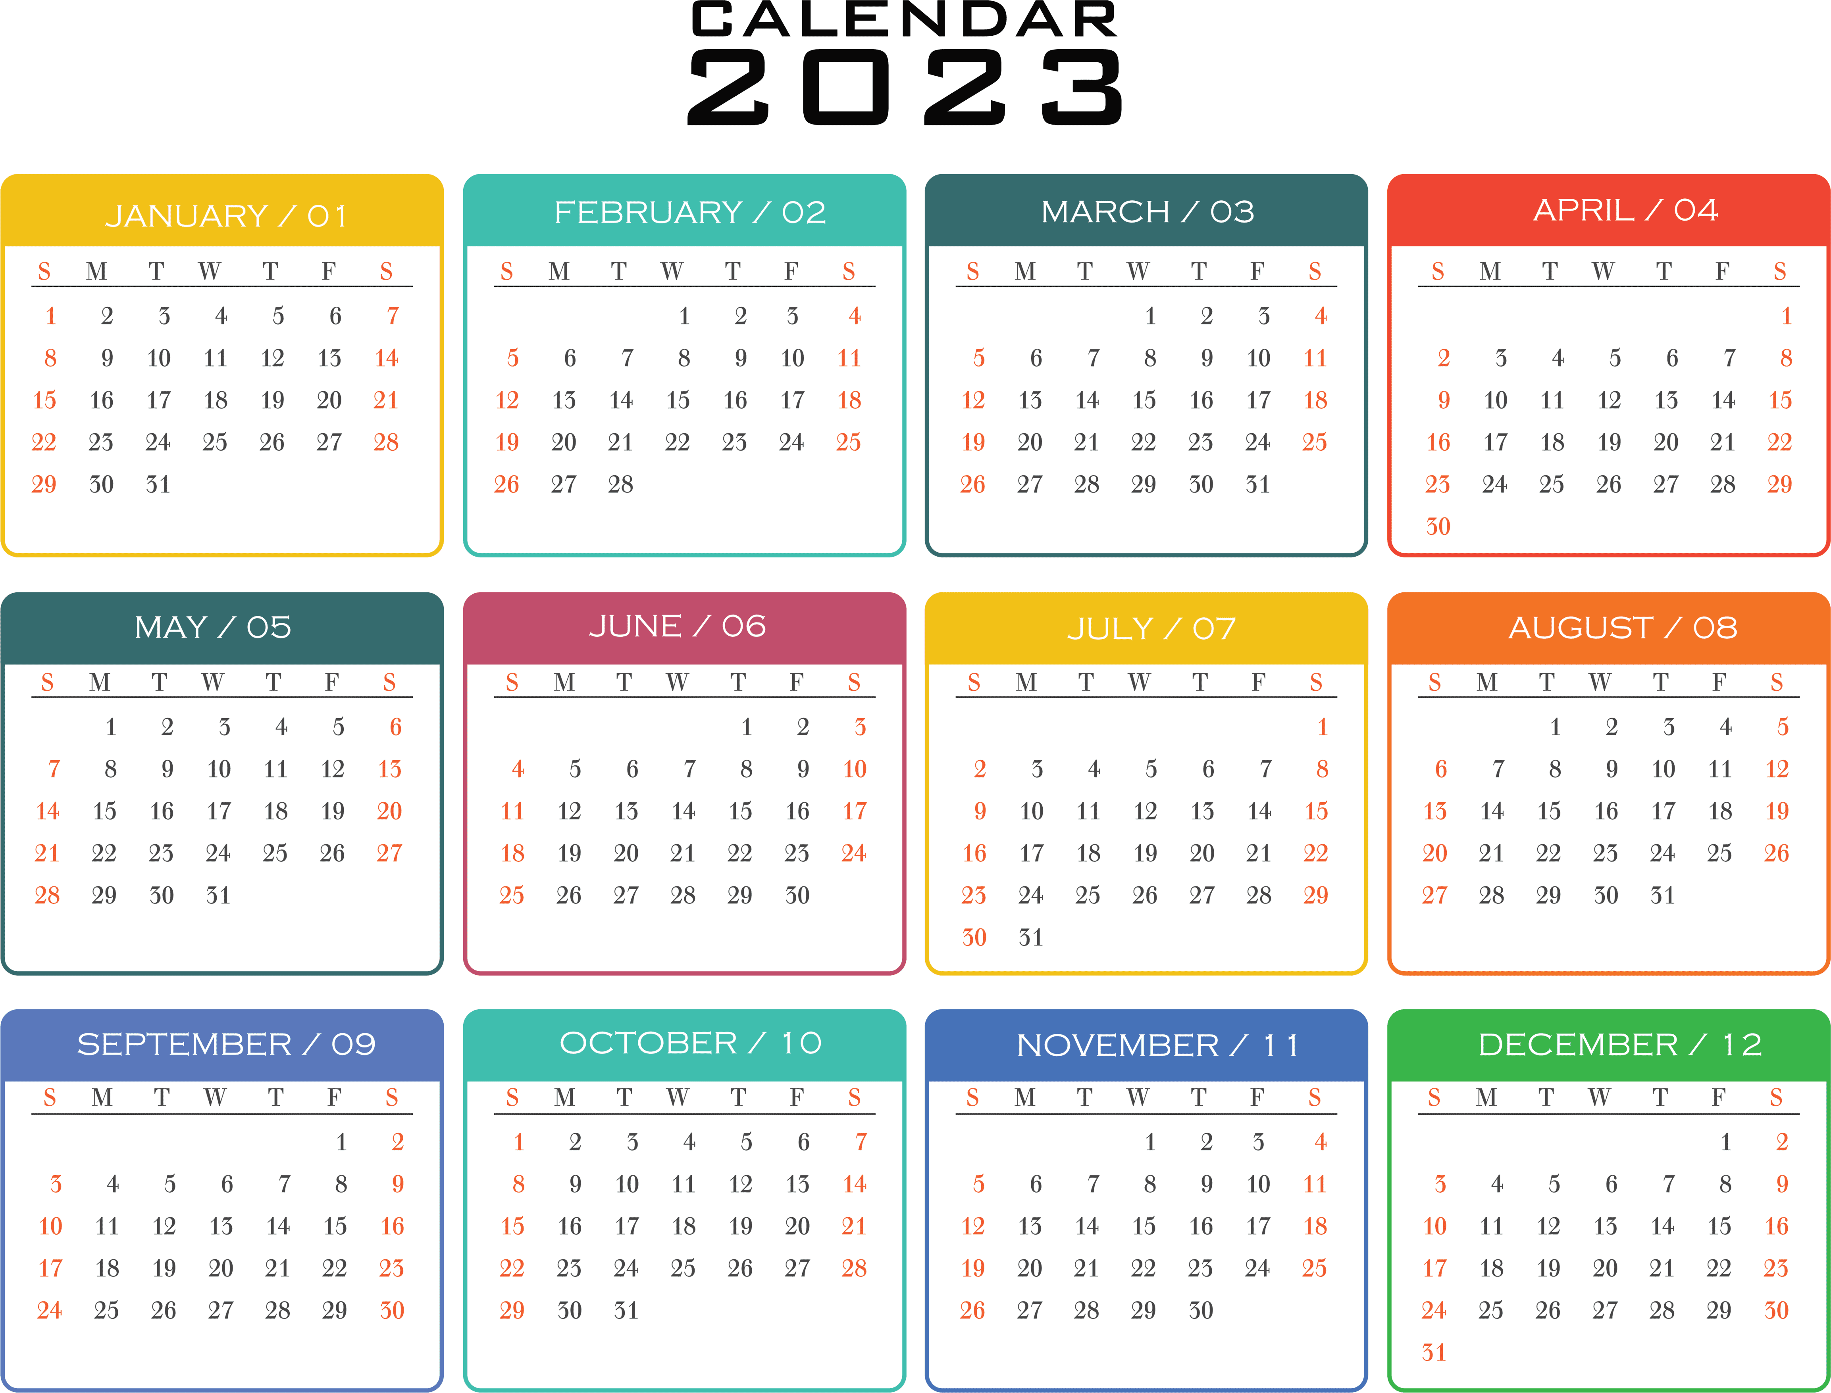
الحضور والغياب

Slide 3


مراجعة الدرس السابق
لبنة تمكن من تشغيل مقطع من البرنامج بصورة متكررة ( لا نهائية ) :
‌ forever
1
‌On start
2
‌If then
3

Slide 4
مراجعة الدرس السابق
لبنة تعمل عند بدء البرنامج وقبل بدء أي حدث آخر :
for
1
‌On start
2
forever
3

Slide 5
مراجعة الدرس السابق
يمكن تنزيل البرنامج على جهاز المايكروبت عبر سلك :
‌HDMI
1
VGA
2
‌USB
3

Slide 6
مراجعة الدرس السابق
عند البرمجة بلغة بايثون لتشغيل مصابيح LED أو إيقاف تشغيله نستخدم الرمز:
‌#
1
‌!
2
*
3

Slide 7
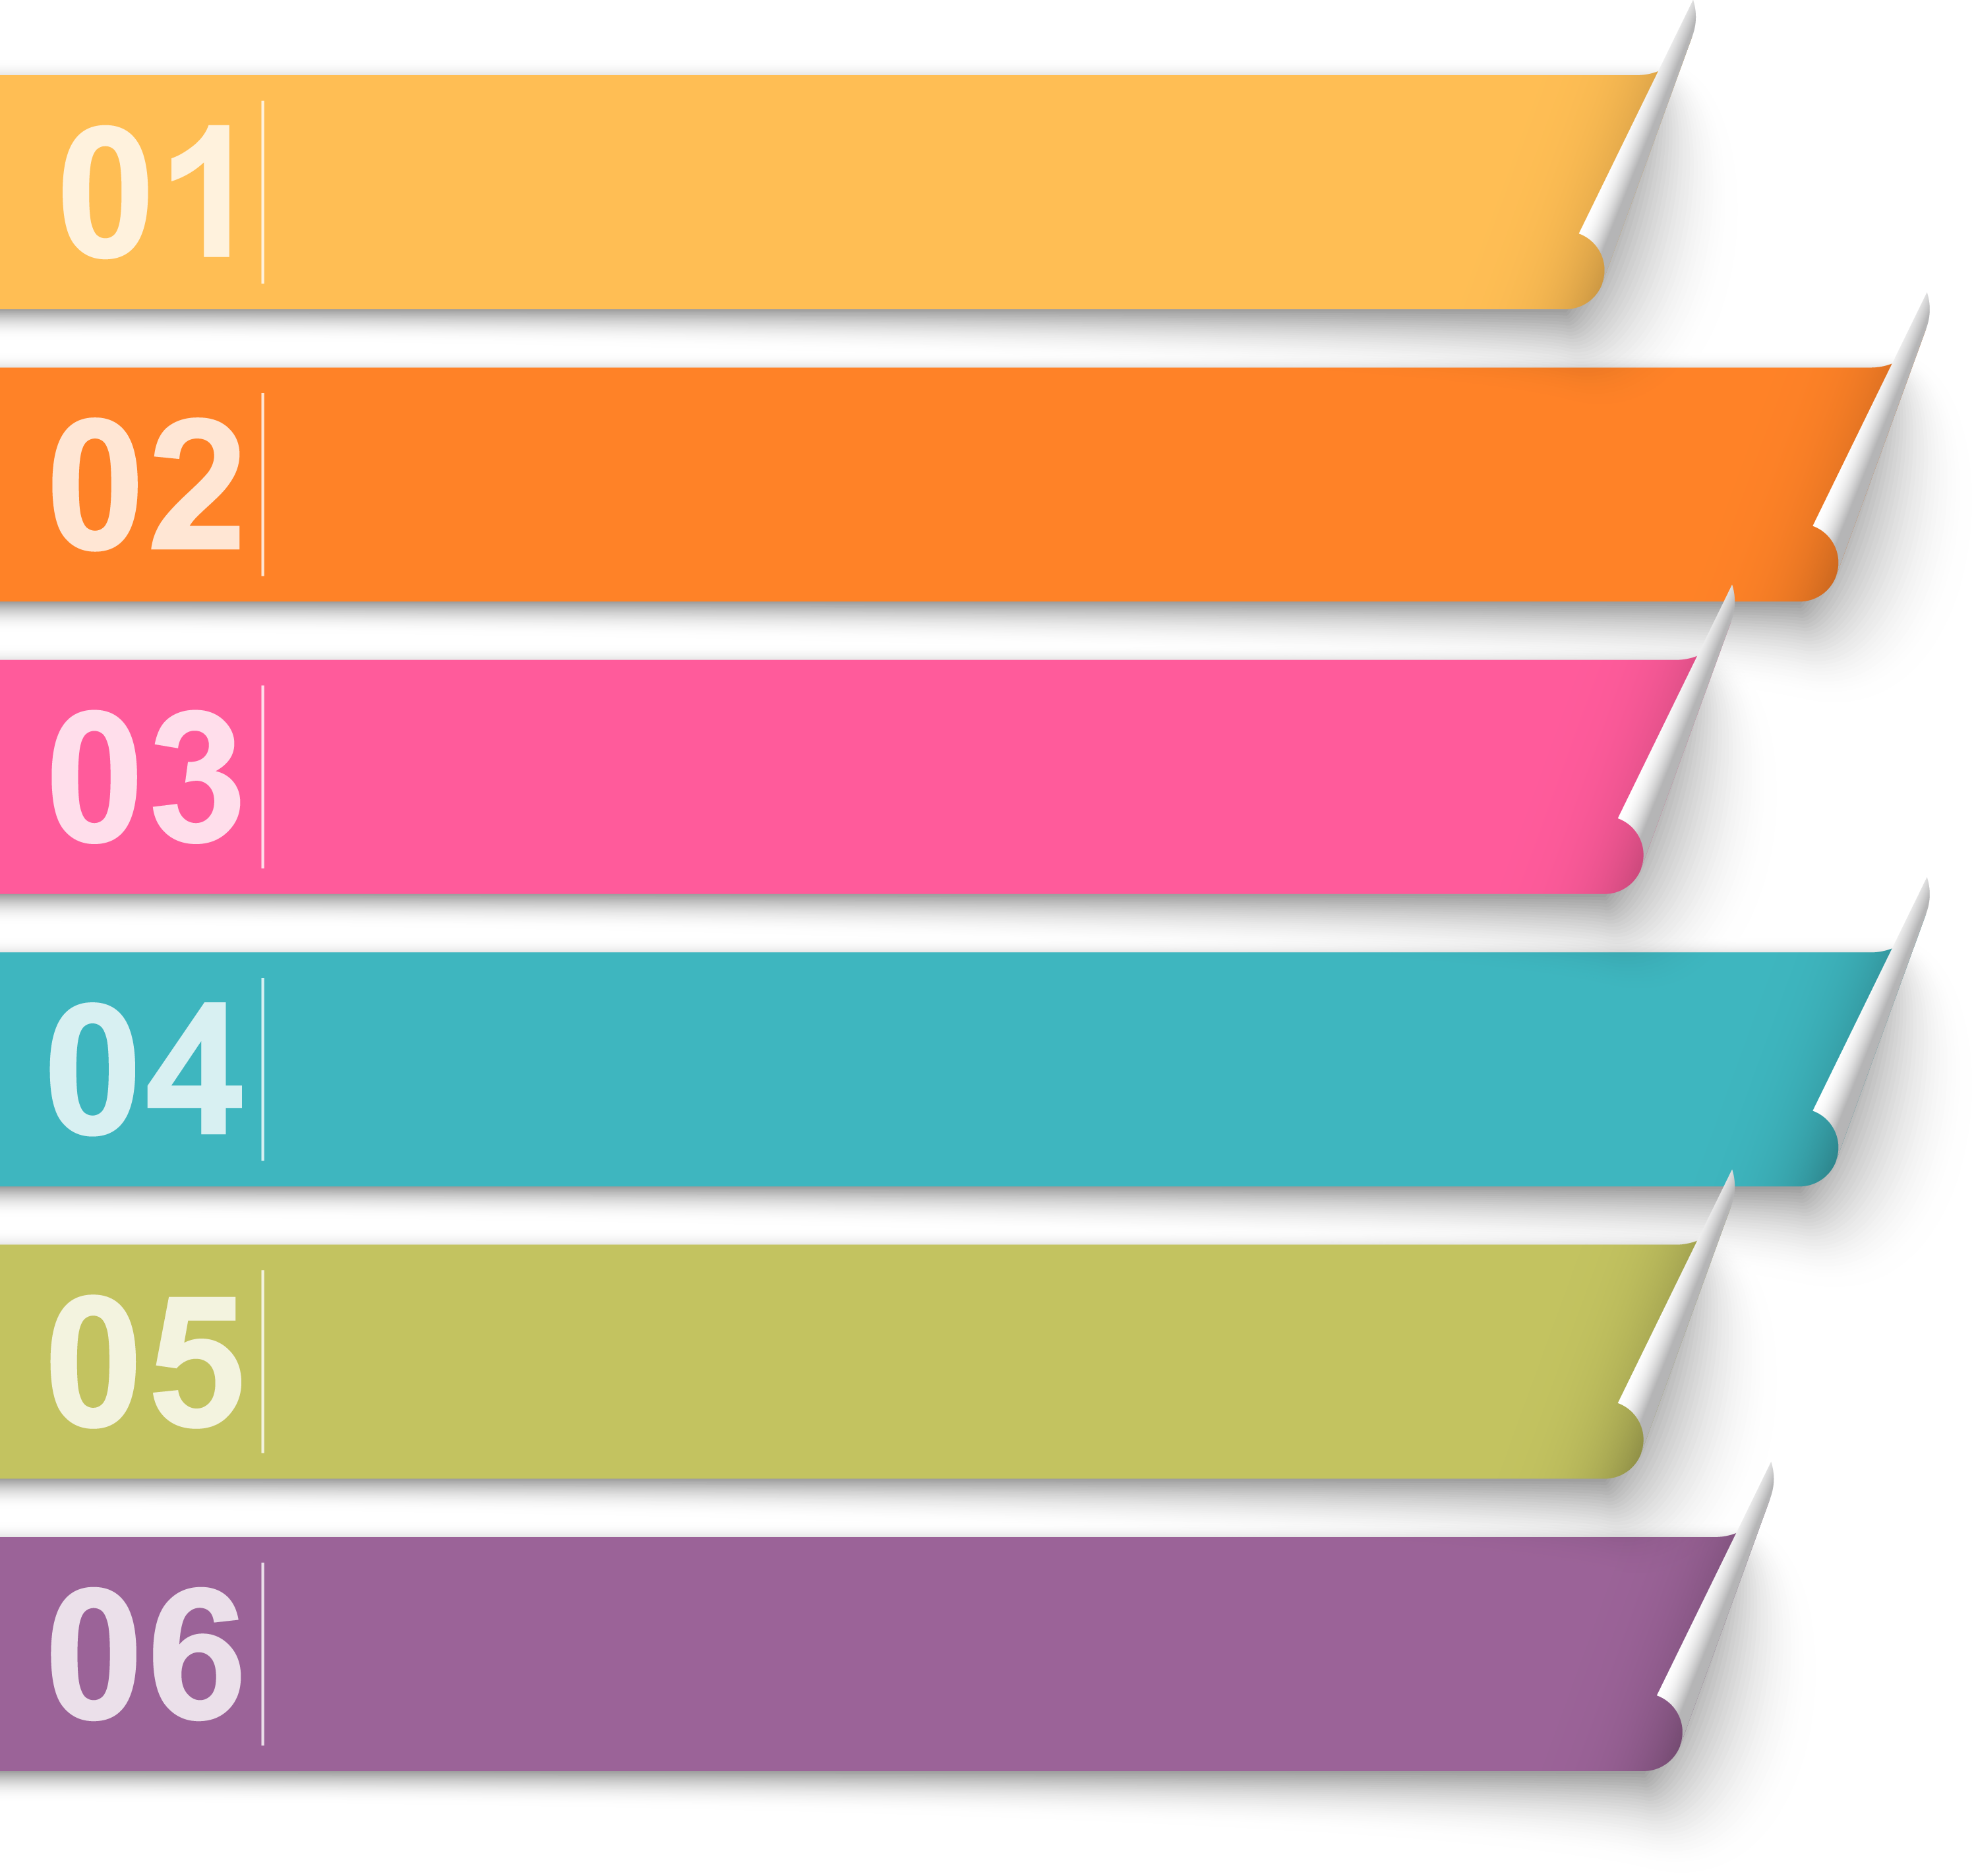
نواتج التعلم
اجراء العمليات الرياضية باستخدام الارقام والمتغيرات في بايثون.
التعرف على نظام الاحداثيات في المايكروبت.
التعامل مع أوامر اللعب في المايكروبت .
التعرف على مفهوم الكائن الرسمي.
استخدام التكرارات في بايثون والتمييز بينها.
استخدام المسافة البادئة بطريقة مناسبة اثناء إنشاء المقاطع البرمجية.

Slide 8
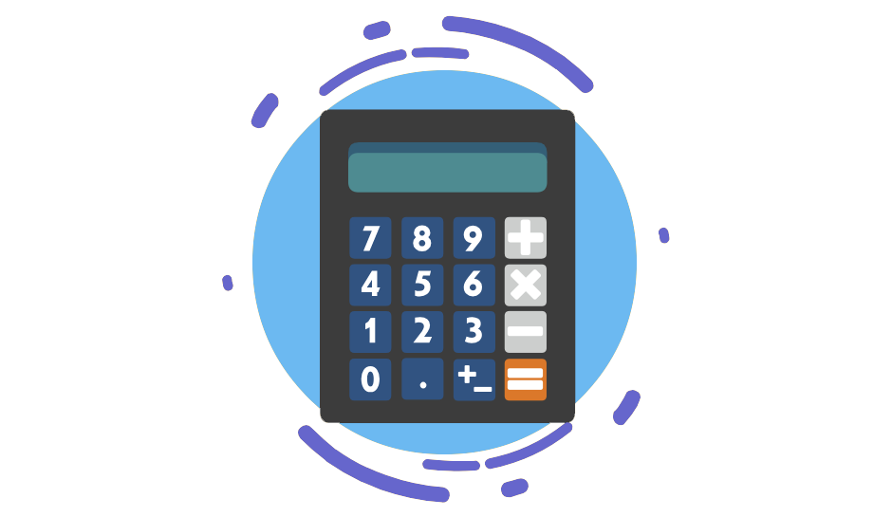
مقدمة
ستتعلم في هذا الدرس كيفية إجراء العمليات الرياضية باستخدام الأرقام، وكيفية التعامل مع الإحداثيات، كما ستتعرف على كيفية تنفيذ التكرار أثناء البرمجة، وعملية التكرار من المزايا الموجودة في معظم لغات البرمجة.

Slide 9

استراتيجية الاثارة التفاعلية
هل يمكنكم العد من واحد الى عشرة ؟ ما لعمليات الحسابية التي تقومون باتباعها في ذهنكم من أجل العد الى عشرة ؟
هل قمتم بإضافة عدد في كل مرة ؟ هذا هو أول وابسط تكرار تعلمتموه في الرياضيات ويقوم الحاسب بإجراء العمليات الحسابية بنفس الطريقة .

Slide 10


الحسابات والارقام
رياضياً
بلغة بايثون
العملية الحسابية
4+2
4+2
الجمع
4-2
4-2
الطرح
2×4
4*2
الضرب
2÷4
4/2
القسمة
$$x^{2}$$
$$x^{∗∗2}$$
الأس

Slide 11
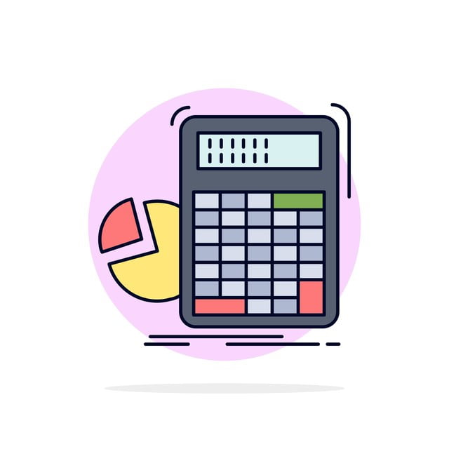
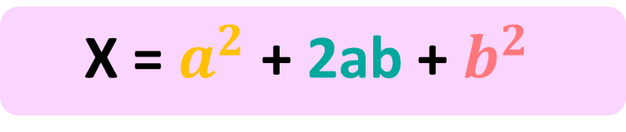
تحويل المعادلة الرياضية التالية إلى لغة بايثون
نواتج التعلم
X = $a^{2}$ + 2ab + $b^{2}$
X= a * * 2 + 2 * a * b + b * * 2

Slide 12
أولوية تنفيذ العمليات الحسابية
الأقواس
( )
الأس
**
الضرب والقسمة
* /
الجمع والطرح
+ -
ما هو ناتج العملية الحسابية التالية ؟
5 * 2 + 4

Slide 13
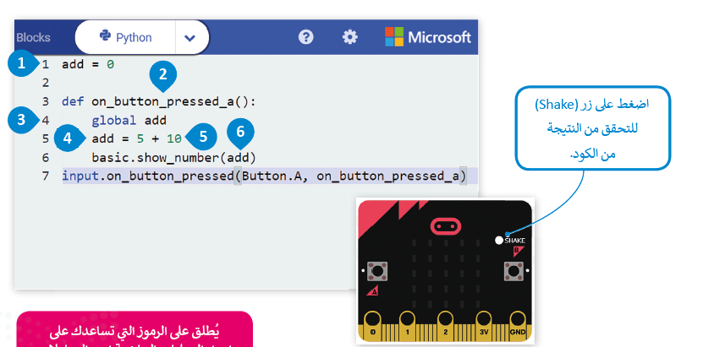
لإضافة عملية الجمع
من فئة Variables (متغيرات)، اسحب وأفلت أمر 0 =item ، اكتب اسم المتغيرadd (إضافة).
من فئة Input، اسحب وأفلت دالة run code on Gesture.Shake.
اكتب الأمر global add (إضافة عامة).
من فئة Variables اسحب وأفلت أمر المساواة، واكتب add على الجانب الأيسر.
من فئةMath (حساب)، اسحب وأفلت أمر الجمع داخل الجملة البرمجية ثم اكتب الأرقام التي تريد إضافتها.
من فئة Basic ، اسحب وأفلت أمر show number، واكتب add داخل الأقواس.

Slide 14
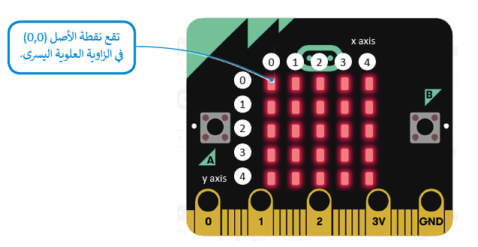
الإحداثيات في بايثون
يتم تمثيل مصابيح Led الموجودة مايكروبت على شكل شبكة إحداثيات بمحور سيني (X) أفقي
ومحور صادي (Y) عمودي.
تحتوي على خمسة صفوف أفقية وخمسة عمودية من المصابيح.
توجد النقطة (0،0) في الزاوية اليسرى العلوية ( نقطة الأصل).
تتراوح قيم إحداثيات X بين ( 0 – 4 ) وتزداد قيمتها من اليسار إلى اليمين.
تتراوح قيم إحداثيات Y بين ( 0 – 4 ) وتزداد قيمتها من الأعلى إلى الاسفل.

Slide 15
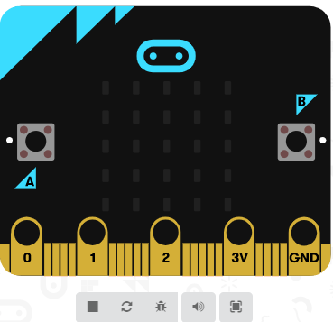
أوامر اللعب
حان الوقت لتتعرف على كيفية إنشاء لعبة بسيطة باستخدام المايكروبت. ستكون "شخصية" لعبتك هي كائن ضوئي ويتم تحديد موقعه والتحكم في حركته باستخدام الاحداثيات. ستنشئ برنامجاً يتحرك فيه الكائن الى اليسار عند الضغط على الزر A .

Slide 16
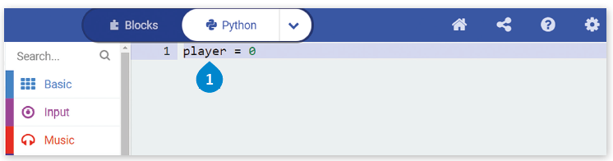
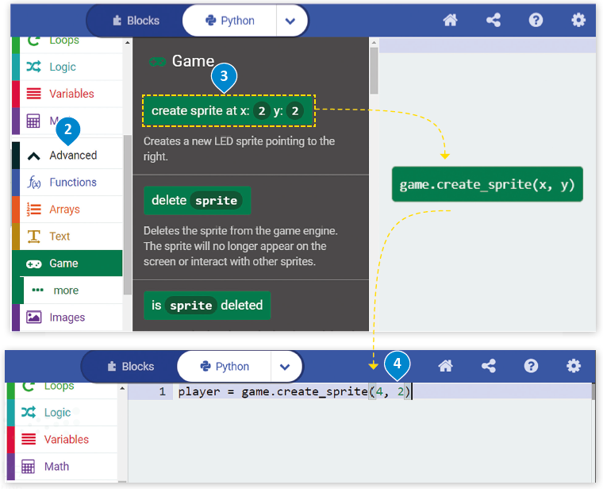
إنشاء الكائن الرسومي
من فئة Variables ، اسحب وأفلت أمر 0= item، واكتب player على الجانب الأيسر.
اضغط على فئةAdvanced (متقدم).
من فئة Game، اسحب وأفلت الأمر create sprite at x:2 y:2 (إنشاء كائن رسومي في x:2و y:2).
اضبط موضع اللاعب على إحداثيات (2, 4) من شاشة LED .

Slide 17
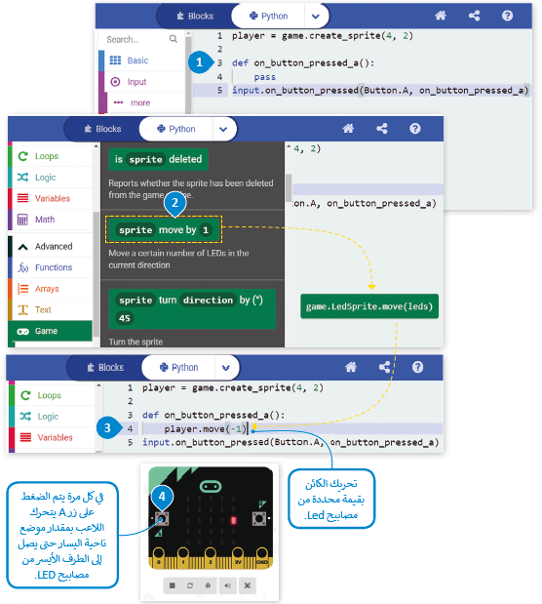
جعل الكائن الرسومي يتحرك في شاشة Led
من فئة Input، اسحب وأفلت أمر .run code on button pressed code run
من فئةGame ، اسحب وأفلت أمر 1sprite move by (نقل الكائن الرسومي بمقدار 1) ، واكتب player على الجانب الأيسر وقم بإضافة القيمة 1- داخل الأقواس.
اضغط على زر A في المحاكي للتحقق من النتيجة.

Slide 18
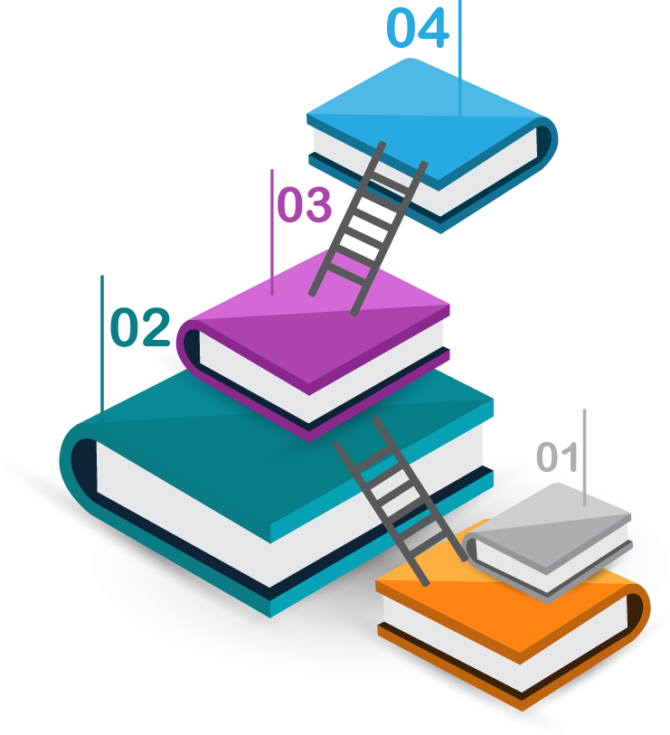
استراتيجية التصفح
لنفتح الكتاب على صفحة 164 ونكتب الاجابات على الأسئلة التالية :
اكتبوا سطر برمجي للتكرار؟
ما الفرق بين برمجيات التكرار؟
أنواع برمجيات التكرار؟
ما الهدف من حلقات التكرار؟

Slide 19

التكرارات
معظم لغات البرمجة توفر دوال مختلفة خاصة بالتكرارات البرمجية.
تسمح التكرارات بتنفيذ سطر واحد أو مجموعة من التعليمات البرمجية لعدة مرات.
توفر بايثون عددا من أوامر التكرار التي تساعد على تجنب إعادة كتابة أوامر التعليمات البرمجية، وتدعم بايثون
نوعين من التكرارات:
For
يكون عدد التكرارات محدد بالفعل ويستخدم للحصول على نتيجة محددة .
While
يعمل الامر اثناء تكرار حتى يتم الوصول الى حالة معينة ويتم اثبات العبارة خاطئة .

Slide 20
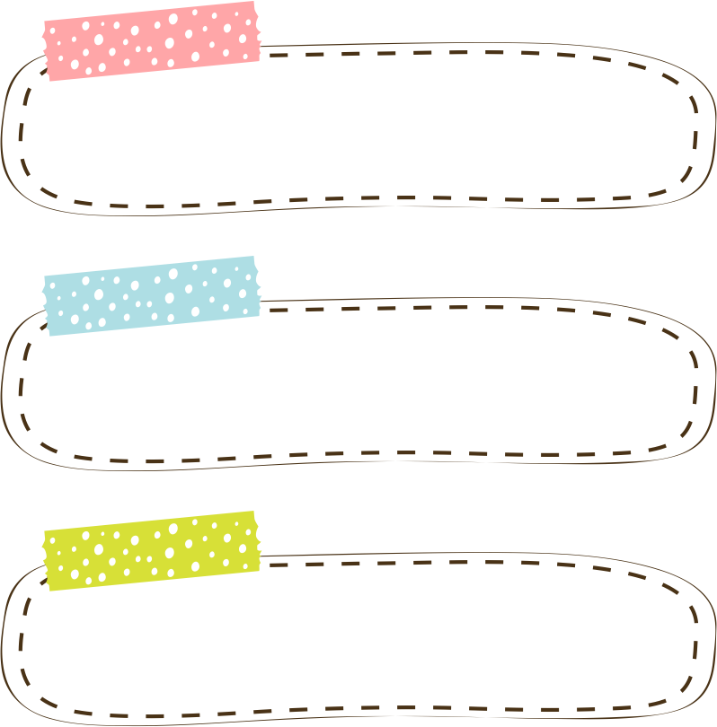

تكرار FOR
يتم استخدام تكرار FORاذا أردت تكرار مجموعة من الاوامر لعدد محدد من المرات , يتم تحديد عدد التكرارات في نطاق ( range )
هنا يتم تحديد عدد
for loop_variable in range ( ) :
statements
يجب تضمين الجمل البرمجية التي سيتم تكرارها

Slide 21
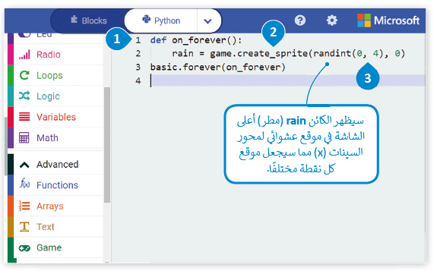
مثال برمجي : سقوط المطر
من فئة Basic، اسحب وأفلت دالة run code forever.
قم بتعريف متغير باسم ( rain)(مطر) ومن فئة Game، اسحب وأفلت على الجانب الأيمن create sprite at x:2y:2.
من فئة Math، اسحب وأفلت أمر randint وقم بتعيين القيم داخل الأقواس كالتالي ((0,4),0).

Slide 22
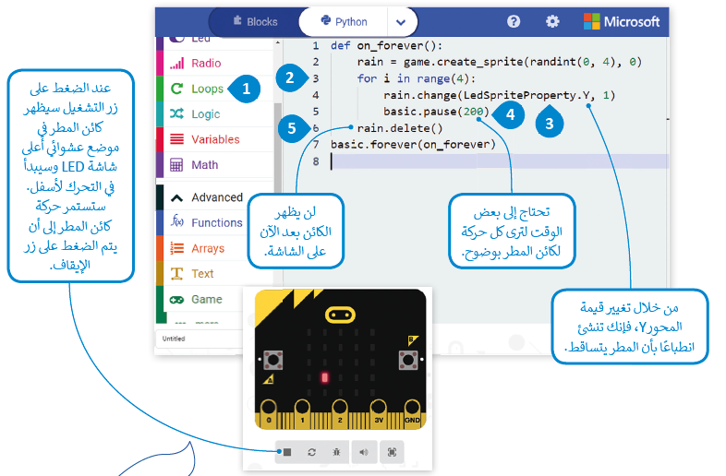
إنشاء الكائن الرسومي باستخدام التكرارات
اضغط على فئة Loops (حلقات).
حدد دالة for وضعها داخل دالة run code forever لألبد.
من فئة Game اللعبة، اسحب وأفلت 1 sprite change property byواضبط
الكائن إلى rain و property إلى .Y
من فئة Basic، اسحب وأفلت أمر pause (ms) (إيقاف مؤقت / مللي ثانية) واضبط time إلى 200 .
من فئة Game ، اسحب وأفلت أمرsprite delete واضبط إلى rain.

Slide 23
تكرار While
يتم استخدام تكرارwhile عندما يكون عدد التكرارات غير معروف (أو محدد) مسبقا.
كلما كان الشرط صحيحا، يستمر التكرار في عمله لفحص الحالة بصورة مستمرة بعد كل تكرار، وعند عدم تحقق الشرط، فإن التكرار يتوقف ليمرر التحكم في البرنامج إلى السطر الذي يلى التكرار.
أما إن كان الشرط خطأ منذ البداية، فإن عبارات التكرار لن يتم تنفيذها إطلاقا.
مخطط البرنامج
While condition:
statements
خطأ
الشرط
الخروج من التكرار
صواب
جملة شرطية

Slide 24
نواتج التعلم
تكرار While
مثال:
سيظهر في هذا المثال الحرف “A”على الشاشة طالما استمر المستخدم بالضغط على الزر A ، وسينتهي التكرار عند توقف المستخدم عن الضغط على زر . A
إذا لم يتم الضغط على الزر A باستمرار، فلن يكون الشرط صحيحا وبالتالي لن يتم تنفيذ الأوامر داخل التكرار
Def on_forever( ):
While input. button_is_pressed (Button.A) :
Basic.show_string( “A” )
Basic.show_icon( IconName.NO )
Basic. Forever(on_ forever)

Slide 25
التكرار اللانهائي
حلقة التكرار اللانهائي في بايثون هي حلقة شرطية متكررة ومستمرة يتم تنفيذها حتى يتدخل عامل خارجي في عملية التنفيذ ,مثل الذاكرة غير الكافية أو الضغط على زر الإيقاف.
إذا لم تصبح حالة تكرار while خطأ، يصبح لديك تكرار لانهائي، وهو التكرار الذي لا يتوقف أبدأ.
عند استخدام تكرار while ، يجب عليك تضمين أمر أو مجموعة من الأوامر التي تغير حالة الشرط من الصواب إلى الخطأ.
لتطبق الجملة البرمجية التالية، ما الذي تلاحظه؟
حالة تكرار while صواب
خطأ
While true :
Basic.show_string( “TRUE” )
Basic.show_ string( “FALSE” )
عرض الرسالة
“false”
صواب
عرض الرسالة
“true”
ستعرض الشاشة ما يلي:
TRUE

Slide 26

تقويم ختامي ( لعبة ( X & O
X
O

Slide 27
X
O
يتم تمثيل الأس في لغة بايثون بالشكل التالي :
X * * 2
( )
X
O
تسمح لك التكرارات بتنفيذ سطر واحد أو مجموعة من التعليمات البرمجية لعدة مرات ( )
X
O
يمكن استخدام بايثون لإجراء أي نوع من العمليات الرياضية ( )
X
O
حلقة التكرار اللانهائي هي حلقة شرطية متكررة ومستمرة يتم تنفيذها حتى يتدخل عامل خارجي في عملية التنفيذ( )
X
O
For
تكرار يتم استخدامه عندما يكون عدد التكرارات غير معرف مسبقاً ( )
X
O
يمكن العثور على المعاملات الرياضية في مايكروسوفت كود في فئة حساب ( )
X
O
يتم تمثيل مصابيح LED الموجودة في مايكروبت على شكل شبكة إحداثيات مكونة من 5صفوف و5 اعمدة ( )
X
O
معظم لغات البرمجة توفر دوال مختلفة خاصة بالتكرارات البرمجية ( )
X
O
الترتيب الصحيح للعمليات الحسابية:
الاس
الضرب والقسمة
الجمع والطرح
الاقواس ( )

Slide 28

تحفيز المجموعات
مجموعة 4
مجموعة 3
مجموعة 2
مجموعة 1

Slide 29

الواجب
ما هو ناتج العملية الحسابية التالية ؟
7 * 2 + 3

Slide 30

شكراً لكم
ونلتقي بأذن الله على خير ..

